Slide 1
Разработка программного инструмента для оценки производства продукции в чистовой группе комбинированного стана 2800/1700 по критерию энерго эффективности.

Slide 2
Проблема
Описание проблемной ситуации.
  В листопрокатном цехе №1 для оценки энергоэффективности технологии производства проката на комбинированном стане 2800/1700 используется программное обеспечение, основанное на устаревшей методике расчёта энергосиловых параметров.
Формулировка проблемы.
  По устаревшей методике при расчете очага деформации длина упругого участка восстановления части толщины полосы, рассчитывается без учета влияния температуры горячекатаных полос и материалов рабочих валков на их упругое свойства. Что приводит к увеличению затрачиваемой на горячую прокатку мощности двигателей главного привода комбинированного стана 2800/1700.

Slide 3
Цель
Цель проекта:
Усовершенствование методики, входящей в основу программного обеспечения для оценки энергосиловых и технологических параметров прокатки на стане 2800/1700. Создание программного инструмента автоматического расчета параметров прокатки полос различного сортамента.
Показатели эффективности проекта:
Внедрение проекта позволит снизить суммарную мощность электродвигателей главного привода стана на 2 – 5 и более%;
Затраты на электроэнергию составляли 5645798,4 руб/год;
Благодаря снижению мощности затраты на электроэнергию будут снижены 5216717,72 руб/год;
Экономическая выручка составит 429080,68руб/год;

Slide 4
Обзор существующих решений
В диссертации [1] проведён анализ существующих методик расчета энергосиловых параметров горячей прокатки, за основу взята методика представленная в работе [2].
Также в работе [1] проведено улучшение методики [2]. Проведены экспериментальные исследования на ЧерМК ОАО «Северсталь».
Погрешность энергосилового расчёта широкополосного стана горячей прокатки снижается более чем в 3 раза, если учитывать влияние температуры и фактического химического состава материала полосы и рабочих валков на их пластические и упругие характеристики.

Slide 5
График реализации проекта
Сентябрь 2022 | Октябрь 2022 | Ноябрь 2022 | Декабрь 2022
Этап 1 | Этап 2 | Этап 3 | Этап 4
Формулировка проблемы и цели проекта Бенчмаркинг | Улучшение базовой методики, черновой вариант | Апробация усовершенствованной методики и дальнейшая доработка в Excel | Конечный вариант продукта Защита проекта

Slide 6
Риски проекта
№ п.п. | Название рисков | Мероприятия по снижению рисков
1 | Непопадание в Deadline | Распределение работы между участниками команды, планирование задач
2 | Ошибки в готовом продукте | Тщательная проверка формул расчета. Проверка экспертом конечного результата
3 | Нехватка компетенций у проектной команды | Консультации с экспертом по интересующим команду вопросам, мероприятия по улучшению компетенций
4 | Отсутствие у участников команды Excel | Аренда оборудования
5 | Утрата данных, неисправность носителя информации (USB-флэшки, жёсткого диска и др.) | Резервные копии файла-расчёта Excel на различных устройствах

Slide 7
Бюджет проекта
№ п.п. | Наименование затрат | Стоимость, тыс. рулей
1 | Зарплата эксперту с учетом налогов | 45
2 | Пакет программ Microsoft Office Excel | 3
3 | Интернет тариф | 2
4 | Аренда персональных компьютеров | 5
5 | Покупка USB флэшек | 1
ИТОГО |  | 56

Slide 8
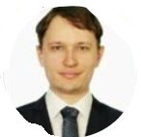
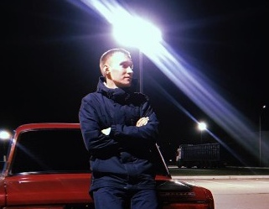
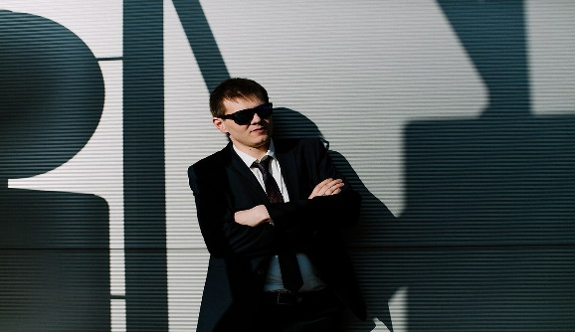
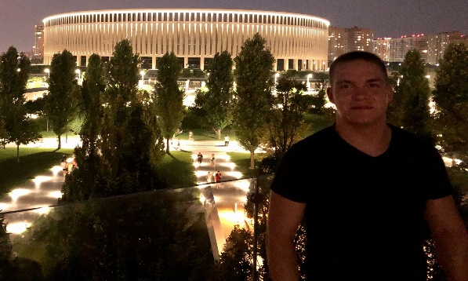
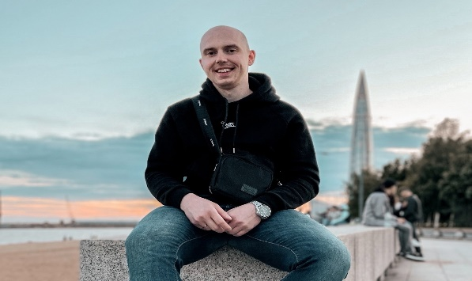
Название команды
Поспелов Иван Дмитриевич. доцент, кандидат наук
ММиТО
Лидер команды Юдин Александр Сергеевич.
Жилинский Савелий Павлович.
Лодыгин Михаил Игоревич.
Голубев Никита Сергеевич.

Slide 9
Список литературы
1. Поспелов И.Д. дис.СОВЕРШЕНСТВОВАНИЕ ТЕХНОЛОГИИ ПРОИЗВОДСТВА ГОРЯЧЕКАТАНЫХ ШИРОКИХ ПОЛОС С ЦЕЛЬЮ УМЕНЬШЕНИЯ ИХ ПРОДОЛЬНОЙ РАЗНОТОЛЩИННОСТИ. Специальность: 05.16.05 – Череповецкий государственный уиверситет
2. Кожевникова И.А., Гарбер Э.А.Производство проката. Т.1. Кн.1.Развитие теории тонколистовой прокатки для повышения эффективности работы широкополосных станов.–М.: Теплотехник, 2010. –252с.

